Slide 3
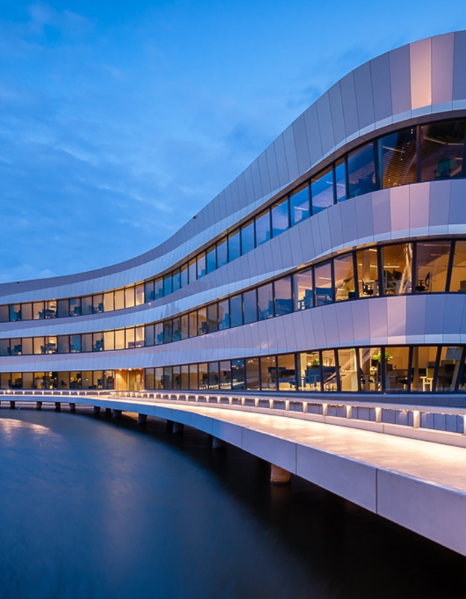
DAM Sprint 3 2023
Kickoff
John Bokma
Naam Achternaam

Slide 4
Sprint Doelen
Hoofddoel: Opleveren DAM Engine 23.2.x op basis van de huidige trunk minus de stix-reader.
(dus 1e taak is maken oplever-branch hiervoor). Dit is dus de Any CPU-versie met de fix voor multi-core problemen.
Hiervoor moeten eerst alle nog openstaande DAM-Engine issues (m.u.v. de stix reader issues) worden opgelost. En moet beslist worden of we het SU-model behouden (en dan ook verbeteren) dan wel dit model laten vallen (en Issues maken om dit ook voor de UI aan te passen).
Neven doelen:
- Overzicht maken van alle bestaande testen.
- Updaten/opnieuw maken test document DAM UI.
- Testen en zo mogelijk opleveren DAM Live 23.2.x op basis van DAM Engine 23.2.x.
- Afhandelen openstaande issues
- Stix-reader afmaken na beslissing over IsAquifer probleem.
- Console versie van DAM Engine 64 bits voor gebruik vanuit de 32 bits UI (PM).

Slide 5
Releasable products
DAM Engine 23.2.x
Indien mogelijk : DAM Live 23.2.x

Slide 6
DAM Engine 23.2 Testen
Hoofddoel is het echt testen van versie DAM Engine 23.2.
Het testen van multi-core van de DAM Engine 23.2 op basis van een goede te maken test som met minimaal 50 locaties met per locatie minimaal 2 erg verschillende ondergronden en minimaal 2 scenario's met diverse verschillen per scenario. Hiervoor kan als uitgangspunt een van de testsets van WF worden gebruikt. Maar die moet dan wel netjes verbouwd worden zodat deze door DAM UI trunk gelezen kan worden (zodat we een XML kunnen produceren die rechtstreeks in een Engine integratie test kan worden gebruikt).
Hierbij zijn de werkzaamheden:
Maken release branch voor 23.2 op basis van de huidige trunk minus de stix-reader.
PO + teamlid: aanleveren test-set zoals hierboven beschreven.
Team: bouwen integratie test op basis van de XML-file.

Slide 7
DAM Engine 23.2 Testen (2)
Overige testen:
PO/tester: “handmatig” testen van de “correctheid” van de multi core op basis van DAM UI (trunk versie) met aangepaste datasets van Waterschap Friesland. De data per set opslaan in de folder data/multicore. Hierbij eerst per set een single core berekening uitvoeren via de UI en de resultaten hiervan bekijken op gebruik van juiste combinatie van locatie, ondergrondprofiel, surface line en scenario. Indien OK, de resultatentabel in zijn geheel exporteren vanuit de UI en deze opslaan als referentie-resultaat. Dit geheel toevoegen aan SVN. Vervolgens de set in de UI multi-core doorrekenen, resultaten-tabel exporteren en deze vergelijken met het referentie-resultaat.
Team: Updaten/opnieuw maken test document DAM UI in overleg met PO waar nodig.
Team: testen DAM UI a.d.h.v. het test document.

Slide 8
Uitleveren DAM Engine 23.2
Hoofddoel is het uitleveren van DAM Live middels aan het gebruiken van de nieuwe DAM Engine (v23.2.x). Hierbij zijn de werkzaamheden:
Team: Doorlopen oplever stappen (release procedure) aangepaste DAM-Engine v23.2.x
PO: testen (per faalmechanisme/model) DAM-Engine aan de hand van DAM-UI (trunk)
Team: Opleveren DAM Engine.

Slide 9
Uitleveren DAM Live 23.2
Hoofddoel is het uitleveren van DAM Live middels aan het gebruiken van de nieuwe DAM Engine (v23.2). Hierbij zijn de werkzaamheden:
Maken release branch 23.2
Aansluiten DAM Engine 23.2.x
Team: Nalopen/oplossen probleem met multi-core.
Team: Oplossen/afronden overige openstaande Live Issues.
Team: Aanpassen TC Signing project voor DAM-Live (juiste artifacts)?
Team: Doorlopen oplever stappen (release procedure) DAM live
PO: testen (per faalmechanisme/model) DAM-Live
Team: Opleveren DAM Live met bijbehorende DAM Engine.

Slide 10

Vragen?

